Slide 1
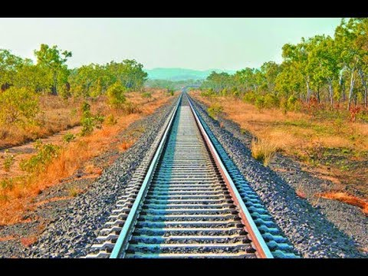
স্বাগতম
১

Slide 2
২
শিক্ষক পরিচিতি
মমতাজ খাতুন
সহকারি শিক্ষক
আমঝুপি বালিকা
স প্রা বি

Slide 3
৩
পাঠ পরিচিতি
শ্রেণীঃ চতুর্থ
বিষয়ঃ গণিত
পাঠ শিরোনামঃ রেখা এবং কোণ
আজকের পাঠঃ ১৩.১ রেখা
সময়ঃ ৪০ মিনিট
তারিখঃ ২৫-০১-২০২০

Slide 4
শিখনফল
৪
২৮…৪…১ লম্ব ও সমান্তরাল রেখা বলতে কী বোঝায় তা বলতে পারবে।
২৮…৪…২ লম্ব ও সমান্তরাল রেখা আঁকতে পারবে।

Slide 5
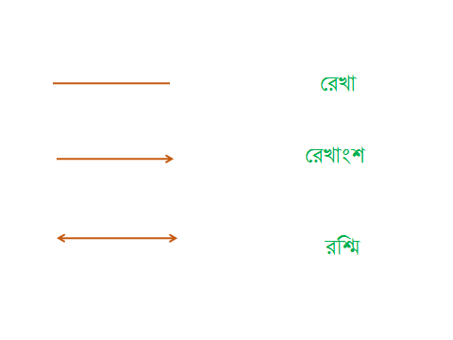
আজকের পাঠ
৬
রেখা

Slide 6
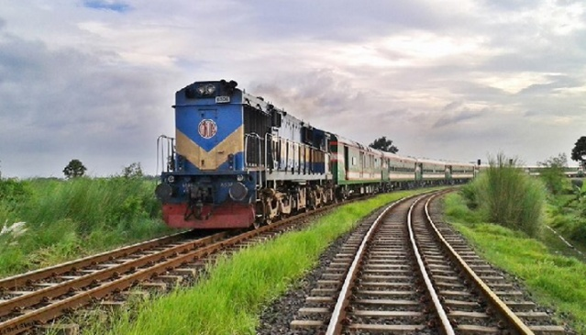
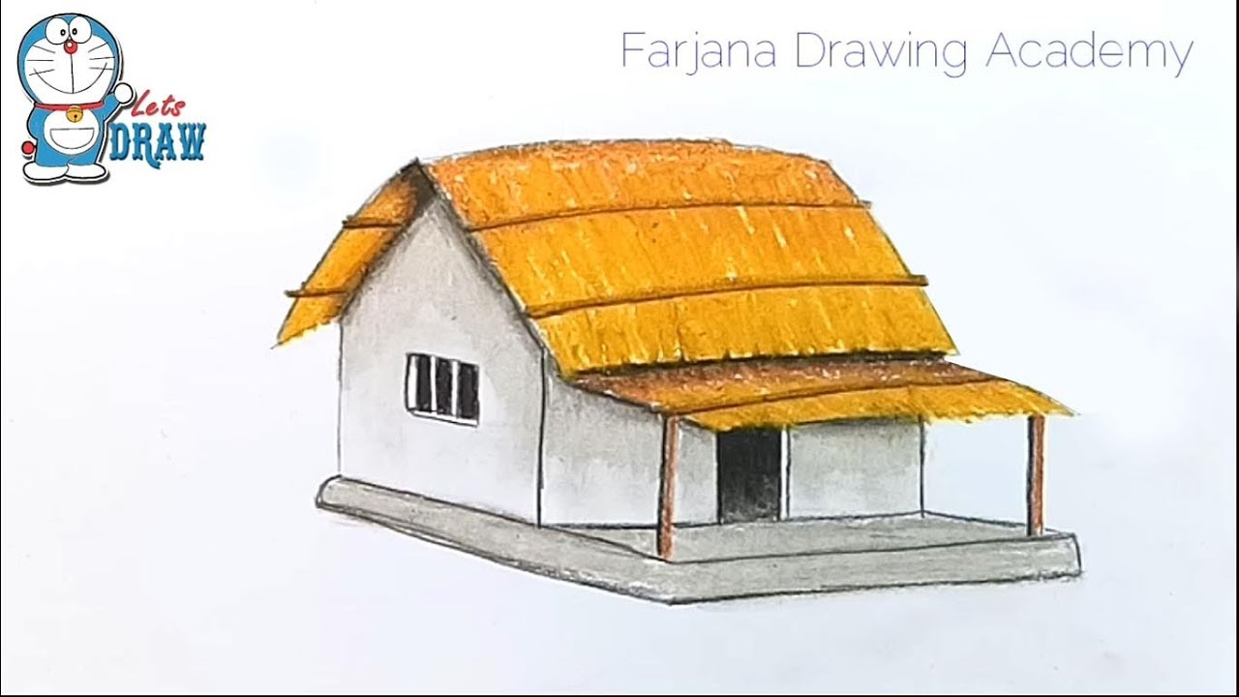
রেল লাইন
ঘর

Slide 7
লম্ব হল_ যখন একটি রেখা অপর একটি রেখার উপর সমকোণে ছেদ করে বা মিলিত হয়।
ক
খ
গ

Slide 8
১
এসো আমরা কিছু লম্ব ভাবে অবস্থান সে সব জিনিস মনে করি ওখুঁজে বলি
লম্ব
জানালার গ্রিল
বাড়ির পিলার
টেবিলের পায়া
বুক সেলফ
পতাকার স্ট্যান্ড

Slide 9
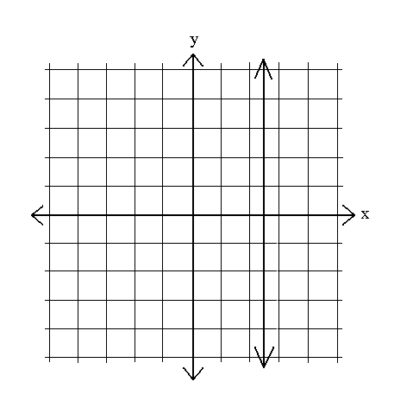

Slide 10
২
এসো আমরা সমান্তরাল ভাবে অবস্থান যে সমস্ত জিনিস সেগুলো মনে করি ও খুঁজে বলি ।
সমান্তরাল /parallel
মই
লেভেল ক্রসিং
ব্রিজ
বাংলা ও ইংলিশ খাতার লাইন
রাস্তা
যে কোন ছক

Slide 11
সমান্তরাল রেখা বলতে – দুইটি রেখা যদি সবসময় একে অপর থেকে সমান দূরত্বে থাকে এবং কখনোই একে অপরের সাথে মিলে না।

Slide 12
কোনটি সমান্তরাল রেখা বল ?
এক
তিন
চার
দুই

Slide 13
মৌখিক মূল্যায়ন
তোমরা আজ কী শিখলে?
লম্ব ও সমান্তরাল
এ গুলো কি দ্বারা তৈরি ?
রেখা

Slide 14
লিখিত মূল্যায়ন
লম্ব কাকে বলে ? একটি চিত্র আঁক।
সমান্তরাল রেখা কাকে বলে? একটি চিত্র এঁকে দেখাও ।

Slide 15
ধন্যবাদ

